Slide 1


А что же осталось?

Slide 2

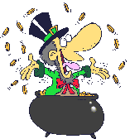


Я-Сэр Мусэр

Slide 3


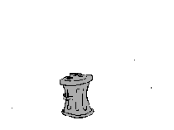

Slide 4




Slide 5





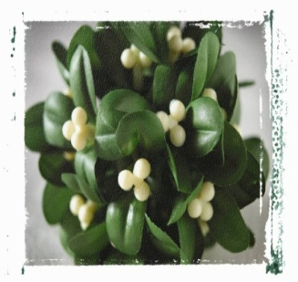
Всех приютила наша планета, только для мусора места здесь нет

Slide 6
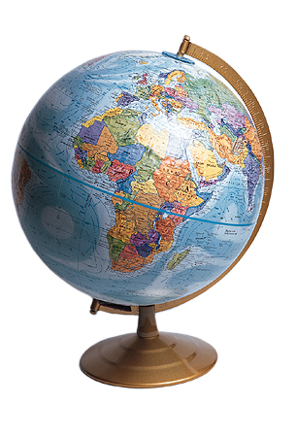




Slide 7

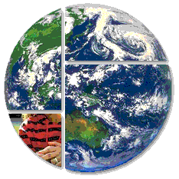

Slide 8



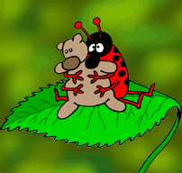

Slide 9




